Slide 1
Documentation UML SOSIE2
Réalisée par Sachan NILLETI DE SILVA, Kaoutar ECH-CHARHAL et Younes ZITOUNI

Slide 2
SOMMAIRE
Introduction
SOSIE2
UML
Diagrammes
Nos modélisations UML
Diagramme de package
Diagrammes de cas d’utilisation
Diagrammes de séquence
Diagramme de classe
Diagramme de composant et interface
Conclusion

Slide 3
Introduction
Etat d’avancement des différentes fonctionnalités du projet SOSIE2
Gestion des promotions
Gestion des utilisateurs (enseignants, étudiants et administrateurs)
Gestion des unités d’enseignement
Gestion des stages
Modélisation UML : Spécification des besoins du projet

Slide 4
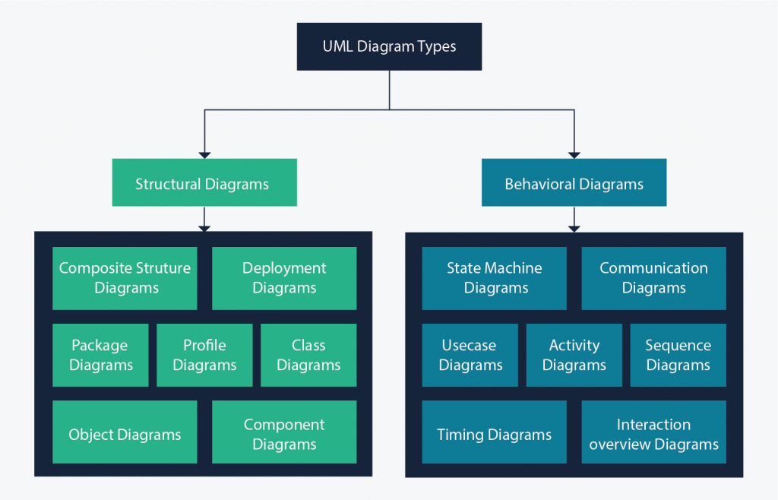
UML : Diagrammes

Slide 5
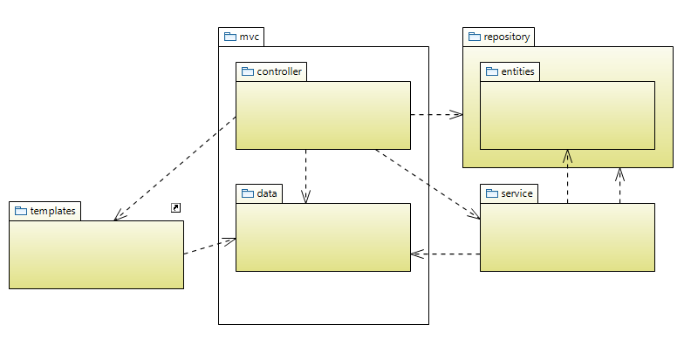
Nos modélisations UML Diagramme de package

Slide 6
Diagramme de package (suite)
Ce diagramme représente les packages de SOSIE2 d’une manière bien séparée, à savoir :
Entities : Classes Java Beans, utilisées par l’ensembles des services
Repository : Englobe les interfaces qui génèrent automatiquement les méthodes crud en utilisant les entities.
Controller : Couche web, appelle les packages : service, repository, templates, data.
Service : Couche responsable des traitements métiers
Templates : Couche vue de l API
Data : Couche responsable entre autre de la conformité des données

Slide 7
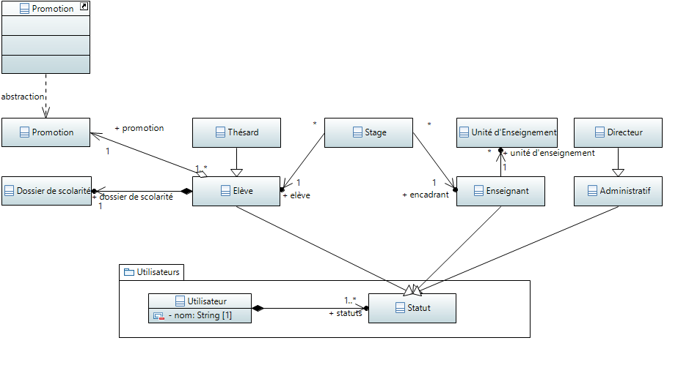
Nos modélisations UML Diagramme de classe

Slide 8
Diagramme de classe (suite)
Le diagramme de Classe en langage naturel :
Un utilisateur a un ou plusieurs statuts, chaque statut appartient à un et un seul utilisateur
Un élève appartient à une seule promotion.
Un dossier de scolarité est composé d’un élève.
Un enseignant a une ou plusieurs UE, chaque UE est assignée a un et un seul enseignant. Un enseignant peut être un thésard.
Un stage concerne un encadrant et un élève de la promotion.
Directeur et thésard sont respectivement des spécialisations de administratif et élève.

Slide 9
Nos modélisations UML Cas d’utilisation
On distingue entre Business Model et Cas d’utilisation, dans notre cas :
Business Modèle | Cas d’utilisation
Gérer le cursus des élèves | Changer un élève de promotion Créer une promotion Créer un élève
Gérer les unités d’enseignement | Créer une UE Changer une UE Créer un enseignant
Gérer les stages | Créer un stage Editer un stage
Valider les éléments ayant une implication légale | Vérifier qu’un dossier d’élève est complet Valider les documents liés à un élève Vérifier que les données d’une UE sont valide

Slide 10
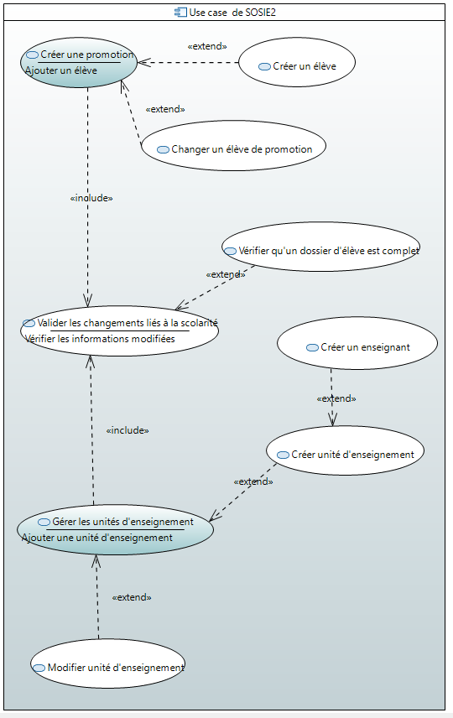
Nos modélisations UML Diagramme de cas d’utilisation (1)

Slide 11
Nos modélisations UML Diagramme de cas d’utilisation (1)

Slide 12
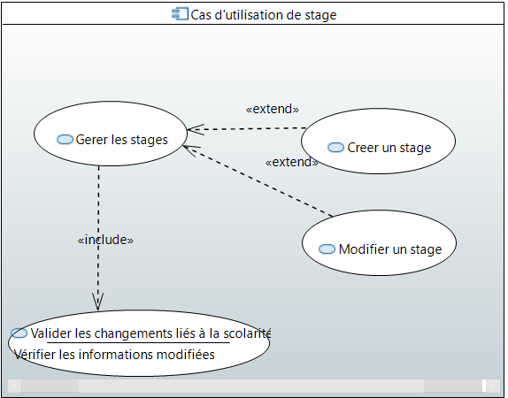
Nos modélisations UML Diagramme de cas d’utilisation (2)

Slide 13
Diagramme de cas d’utilisation (suite)
Nomenclature :
<extends> : Un cas d’utilisation X étend un cas d’utilisation Y lorsque le cas d’utilisation X peut être appelé au cours de l’exécution du cas d’utilisation Y.
<include> : Un cas d’utilisation est composé de « sous » cas d’utilisation.

Slide 14
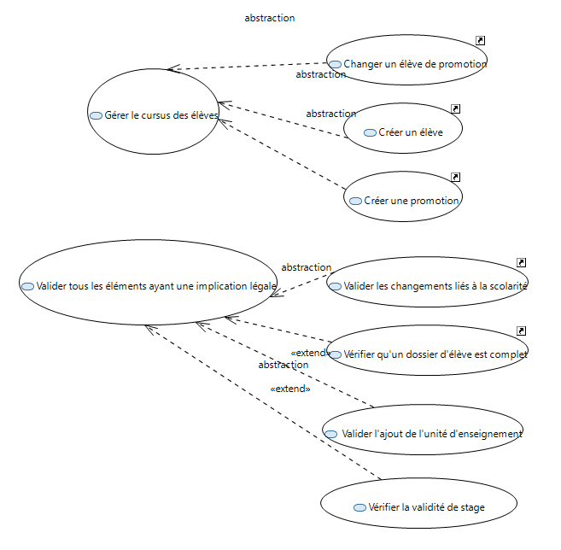
Nos modélisations UML Justification diagramme de cas d’utilisation

Slide 15
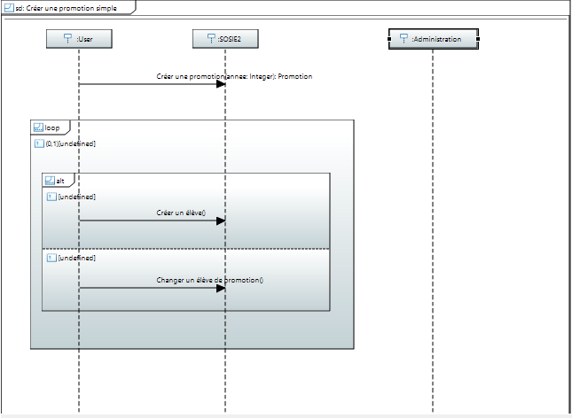
Nos modélisations UML Diagramme de séquence (1)

Slide 16
Diagramme de séquence (1) (suite)
Créer une promotion :
Précondition :
L’administrateur devrait être connecté.
La promotion à créer n’existe pas déjà.
Scénario en langage naturel :
L’administrateur crée la promotion,
Boucle <loop> :
Soit : L’administrateur crée un élève,
Soit : L’administrateur change un élève,
Le directeur valide la promotion créée.

Slide 17
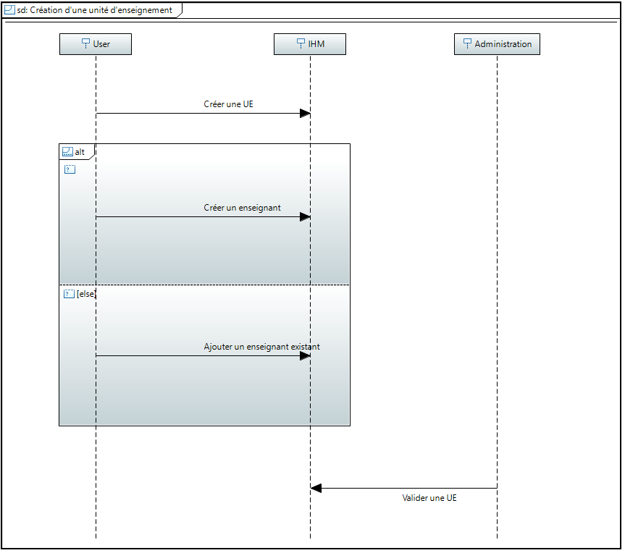
Nos modélisations UML Diagramme de séquence (2)

Slide 18
Diagramme de séquence (2) (suite)
Créer une unité d’enseignement :
Précondition :
L’administrateur devrait être connecté.
L’unité d’enseignement à créer n’existe pas déjà.
Scénario décrit par le diagramme de séquence :
L’administrateur crée l’unité d’enseignement,
Si l’enseignant responsable de l’unité n’existe pas : l’administrateur le crée,
Le directeur valide l’unité crée.

Slide 19
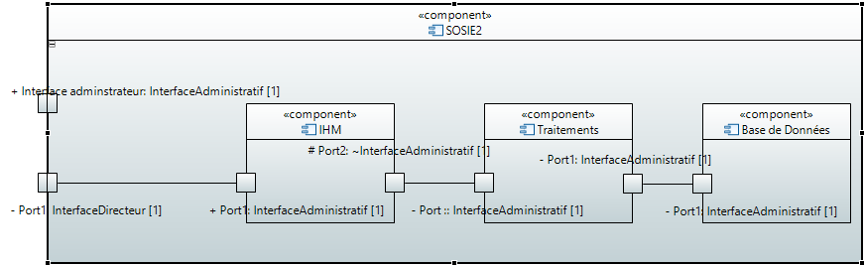
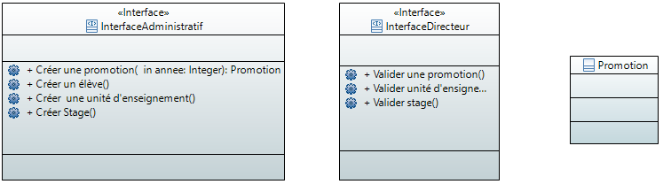
Nos modélisations UML Interfaces et diagramme de composant

Slide 20
Conclusion
L’importance de la modélisation dans un projet
Facilite la compréhension de la structure du projet
Facilite l’ajout de nouvelles fonctionnalités
Facilite la passation du projet

